Slide 1





2019
大數據 Ｘ 大ＡＩ時代 Ｘ 大學落點分析
落點分析
進階軟體開發
組員： 司福民 李東霖 陳俊翰 洪振倫

Slide 2

1
目 錄
計畫動機
2
概念發想
3
專案方法
4
成效評估

Slide 3
PART ONE
計畫動機

Slide 4
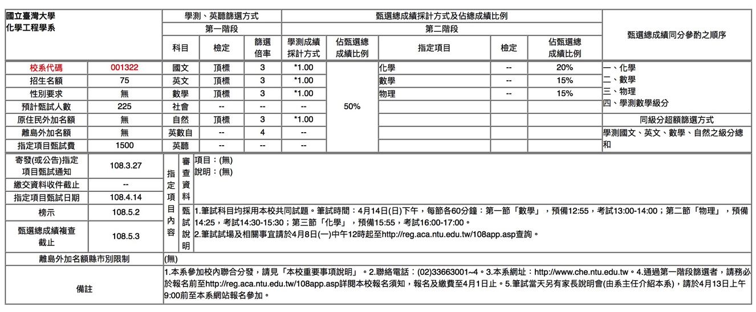
何謂落點分析

Slide 5
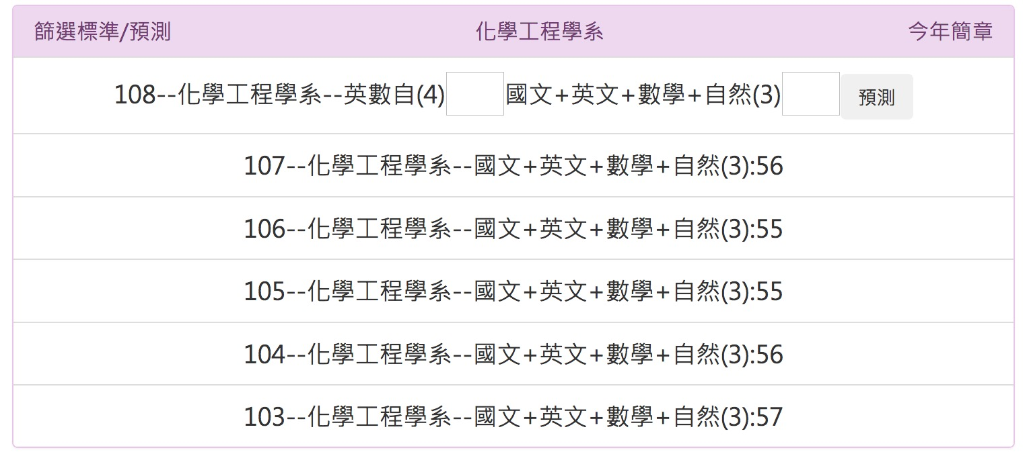

歷年最低錄取資料

Slide 6
104-107年度 提早錄取大學管道 招生名額
大學入學管道 |  | 104年度 | 105年度 | 106年度 | 107年度
大學 甄選 | 特殊選才 | 0 | 151 | 292 | 520
 | 繁星推薦 | 13,357 | 15,735 | 17,589 | 16,960
 | 個人申請 | 54,322 | 55,732 | 55,954 | 55,896
大學考試入學分發 |  | 35,817 | 30,970 | 26,752 | 25,460
軍校 招生 | 學校推薦 | 522 | 532 | 532 | 689
 | 個人申請 | 656 | 644 | 644 | 484
四技申請入學 |  | 11,199 | 10,931 | 11,315 | 10,975
台北藝術大學單招 |  | 308 | 309 | 289 | 316

Slide 7
107年度 大學入學各管道 招生名額

Slide 8
107年度 台清交政成 各管道招生名額 比例表
 | 繁星推薦 |  | 個人申請 |  | 考試分發 |  | 其他管道 |  | 總計
 | 名額 | 比例 | 名額 | 比例 | 名額 | 比例 | 名額 | 比例 | 名額 | 比例
台灣 大學 | 338 | 9.77% | 1591 | 46.00% | 1494 | 43.19% | 36 | 1.04% | 3459 | 100%
清華 大學 | 316 | 16.02% | 1185 | 60.06% | 396 | 20.07% | 76 | 3.85% | 1973 | 100%
交通 大學 | 199 | 15.21% | 738 | 56.42% | 323 | 24.70% | 48 | 3.67% | 1308 | 100%
政治 大學 | 345 | 16.64% | 783 | 37.78% | 929 | 44.81% | 16 | 0.77% | 2073 | 100%
成功 大學 | 391 | 14.43% | 1223 | 45.15% | 1057 | 39.02% | 38 | 1.40% | 2709 | 100%

Slide 9
PART TWO
概念發想

Slide 10
評估學科能力測驗結果 ◎ 106與107學測考科五標
年度 | 103 |  | 104 |  | 105 |  | 106 |  | 107
學測報名 考生人數 | 147,748 |  | 146,036 |  | 135,883 |  | 128,760 |  | 136,465
頂 | 65 | 12.43% | 63 | 13.27 % | 62 | 13.20% | 62 | 12.49% | 63 | 12.02%
前 | 59 | 25.32% | 57 | 25.86% | 56 | 25.13% | 55 | 25.52% | 56 | 25.29%
均 | 49 | 50.70% | 47 | 52.08% | 45 | 52.36% | 44 | 51.62% | 45 | 51.63%
後 | 37 | 76.57% | 36 | 76.75% | 35 | 75.94% | 34 | 75.69% | 35 | 25.38%
底 | 28 | 89.28% | 28 | 88.24% | 28 | 88.07% | 27 | 88.78% | 28 | 88.11%

Slide 11
換算107學測成績為106與105學測相對成績
級 分 | 數 學 科 |  |  |  |  | 自 然 科
 | 107 | 106 |  | 105 |  | 107 | 106 |  | 105
15 | 3,700 | 1,791 | 14+ | 2,815 | 15- | 2,912 | 5,692 | 15+ | 5,947 | 15+
14 | 8,330 | 4,324 | 13- | 5,972 | 14- | 7,506 | 13,320 | 15- | 13,353 | 15-
13 | 14,096 | 7,667 | 12- | 11,399 | 13- | 14,294 | 22,765 | 14- | 22,090 | 14-
12 | 20,015 | 11,823 | 11- | 17,364 | 12- | 23,087 | 32,361 | 13- | 32,145 | 13-
11 | 27,906 | 18,256 | 10- | 25,886 | 11- | 33,177 | 42,198 | 12- | 42,573 | 12-
10 | 37,104 | 24,925 | 9- | 34,541 | 10- | 44,803 | 52,370 | 11- | 54,255 | 11-
9 | 46,035 | 32,496 | 8- | 45,837 | 9- | 57,924 | 63,504 | 10- | 66,812 | 10-
8 | 56,352 | 41,566 | 7- | 55,994 | 8- | 72,498 | 75,226 | 8+ | 80,302 | 9-
7 | 67,175 | 53,559 | 6- | 68,506 | 7+ | 89,170 | 88,528 | 7- | 94,616 | 7+
6 | 77,865 | 64,930 | 5- | 78,985 | 6+ | 106,934 | 102,409 | 6- | 109,571 | 6+

Slide 12
換算107學測成績為106與105學測相對成績
107年度 |  |  | 106年度 |  |  | 105年度
級分 | 以上累積人數 | 以上累百分比 | 以上累 積人數 | 以上累百分比 | 換算級分 | 以上累 積人數 | 以上累 百分比 | 換算級分
75 | 259 | 0.19 | 118 | 0.09 | 75- | 138 | 0.10 | 75-
74 | 716 | 0.53 | 401 | 0.31 | 73+ | 422 | 0.31 | 73+
73 | 1403 | 1.04 | 814 | 0.63 | 72+ | 937 | 0.69 | 72+
72 | 2311 | 1.71 | 1,463 | 1.14 | 71+ | 1598 | 1.18 | 71+
71 | 3301 | 2.44 | 2,328 | 1.82 | 70+ | 2499 | 1.85 | 70+
70 | 4419 | 3.27 | 3,278 | 2.57 | 69+ | 3554 | 2.64 | 69+
69 | 5732 | 4.24 | 4,465 | 3.50 | 68+ | 4818 | 3.58 | 69+
68 | 7103 | 5.26 | 5,667 | 4.44 | 67- | 6147 | 4.57 | 67+
67 | 8646 | 6.40 | 7,070 | 5.54 | 66- | 7657 | 5.70 | 66+
66 | 10337 | 7.65 | 8,630 | 6.77 | 65- | 9431 | 7.02 | 65+

Slide 13
105 & 106學測總級分累積人數及最後錄取情形
 | 107年度 |  | 106年度 |  | 105年度
級 分 | 全國以上 累積人數 | 以上累 百分比 | 全國以上 累積人數 | 以上累 百分比 | 全國以上 累積人數 | 以上累百分比 | 個人申請通過第一階段篩選校系
75 | 182 | 0.13 | 118 | 0.09 | 138 | 0.10 | 台大醫學系
74 | 633 | 0.44 | 401 | 0.31 | 422 | 0.31 | 成大醫學系
73 | 1,363 | 0.95 | 814 | 0.63 | 937 | 0.95 | 台大電機系
72 | 2,309 | 1.61 | 1,463 | 1.14 | 1,598 | 1.18 | 中山醫大醫學系
71 | 3,473 | 2.42 | 2,328 | 1.82 | 2,499 | 1.85 | 台大資管系
70 | 4,798 | 3.34 | 3,278 | 2.57 | 3,554 | 2.64 | 清大材料系
69 | 6,272 | 4.36 | 4,465 | 3.50 | 4,818 | 3.58 | 清大資工系
68 | 7,990 | 5.55 | 5,667 | 4.44 | 6,147 | 4.57 | 成大材料系
67 | 9,902 | 6.87 | 7,070 | 5.54 | 7,657 | 5.70 | 政大統計系
66 | 11,941 | 8.28 | 8,630 | 6.77 | 9,431 | 7.02 | 中央電機系

Slide 14
PART THREE
專案方法

Slide 15
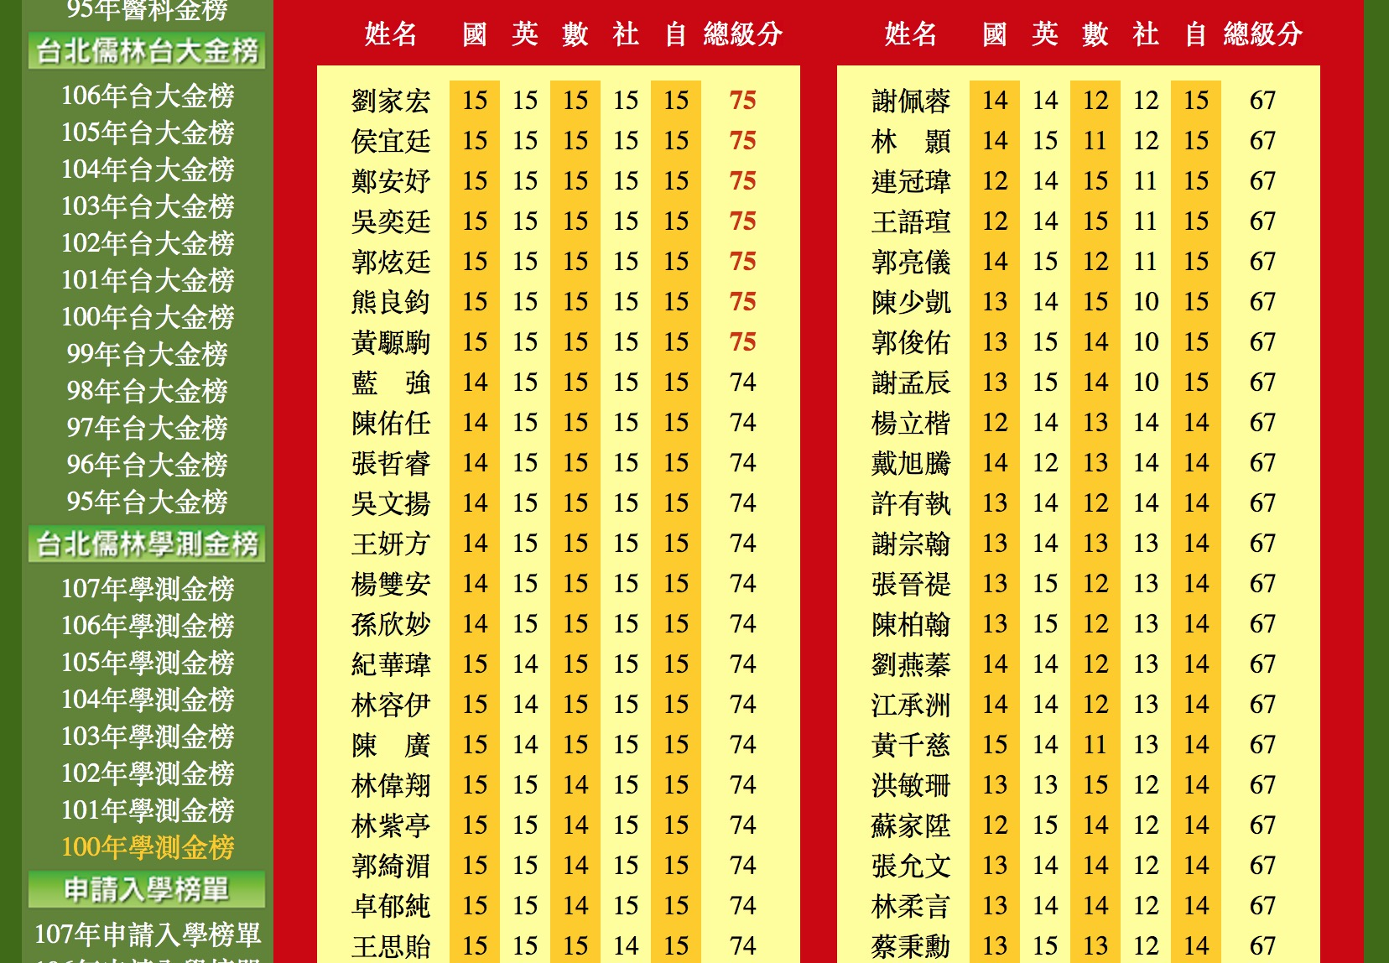
取得學生原始成績資料（60級分以上）by 儒Ｘ補習班官網

Slide 16
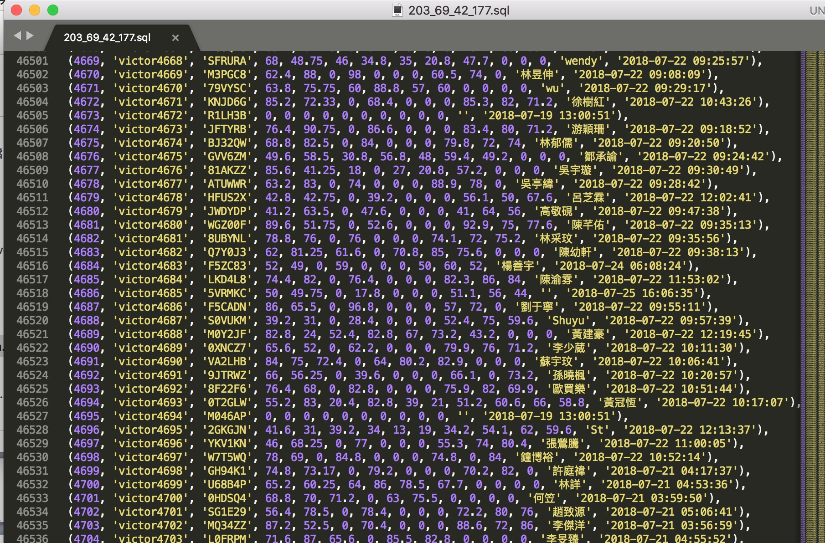
取得學生原始成績資料（60級分以下）感謝 得勝者文教提供

Slide 17
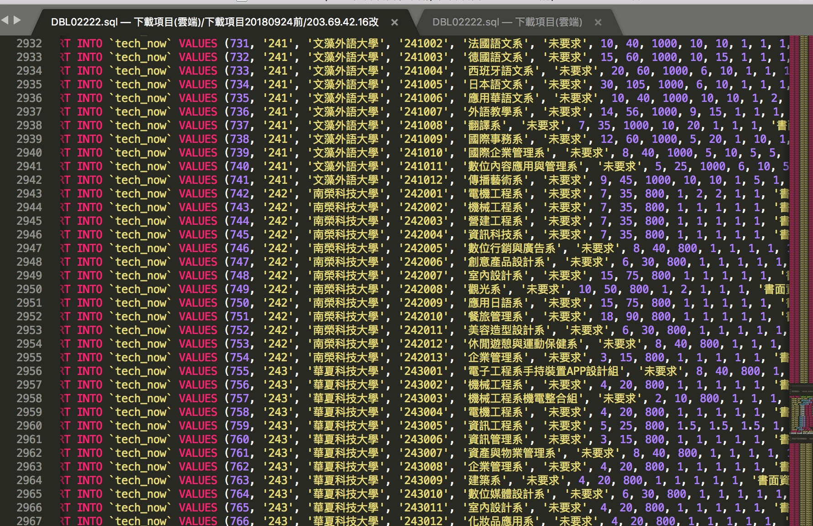
取得各科系原始錄取成績資料 感謝 得勝者文教提供

Slide 18
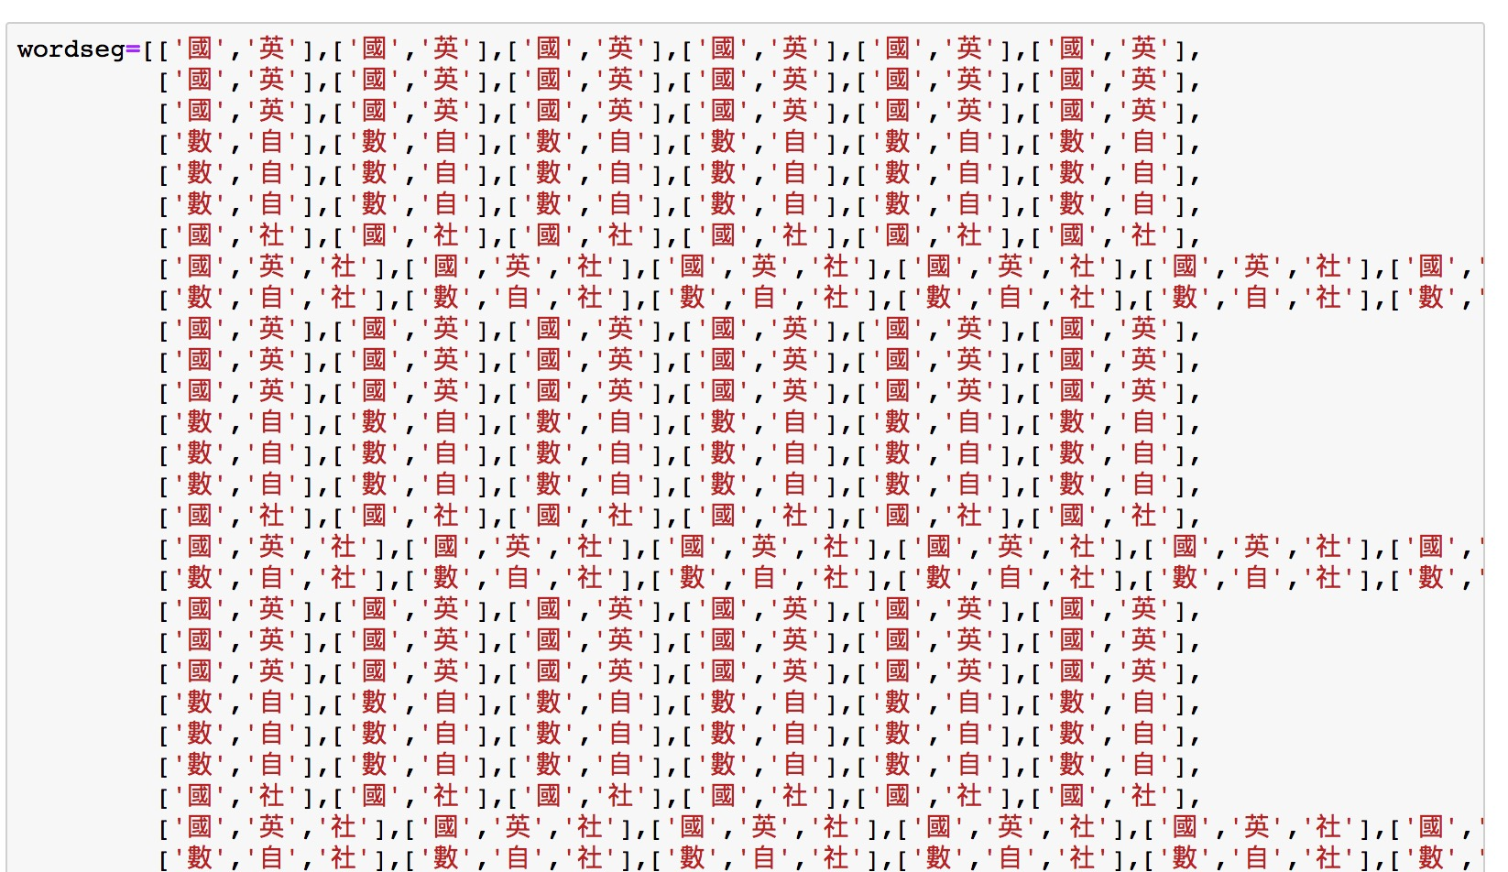
各科系強弱科關聯分析（利用word2vec特性）

Slide 19
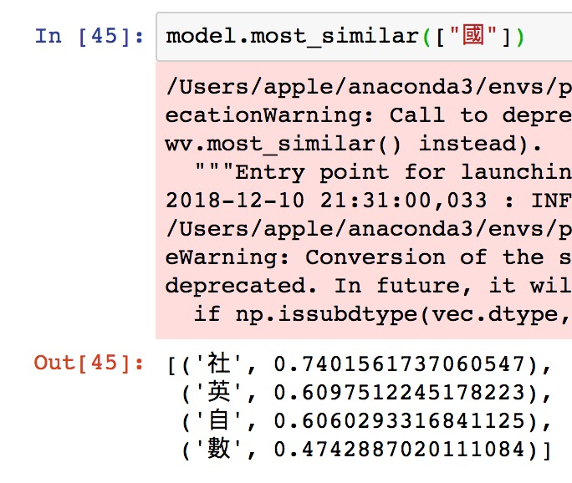
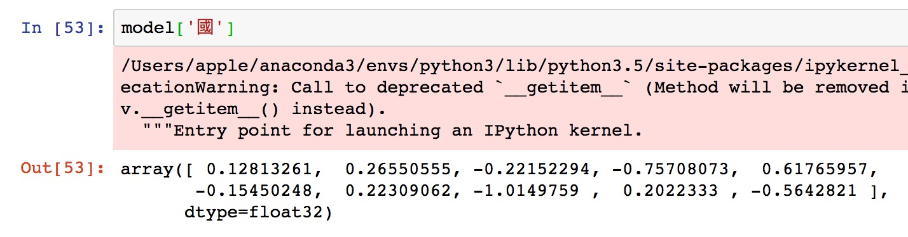
各科系強弱科關聯分析（利用word2vec特性）

Slide 20
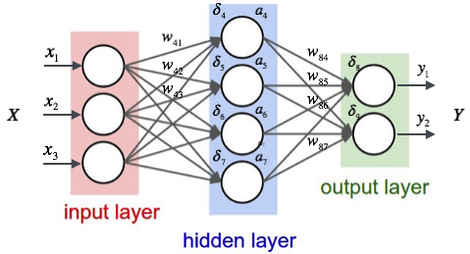
利用機器學習方法ＮＮ
已知探索未知
決定Ｉ/ O 即可

Slide 21
PART FOUR
成效評估

Slide 22
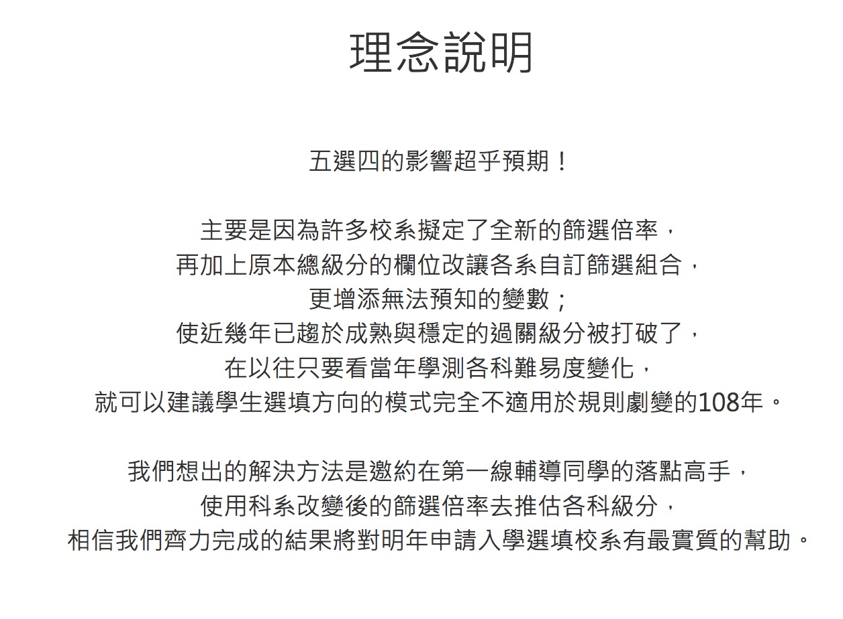

雲端輔導室 感謝得勝者文教提供

Slide 23
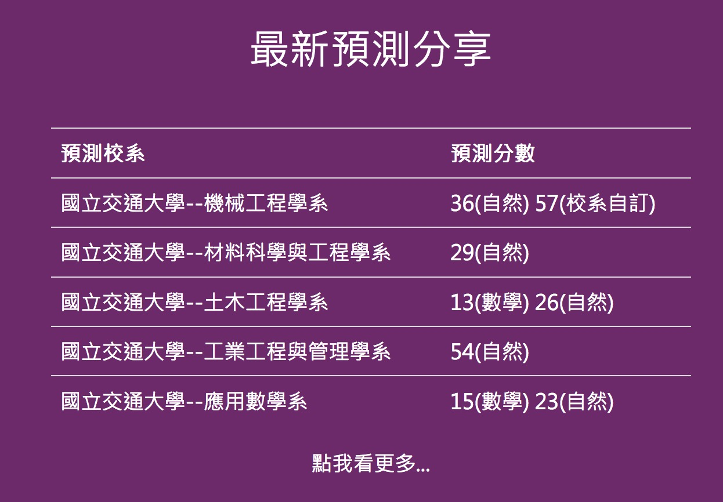
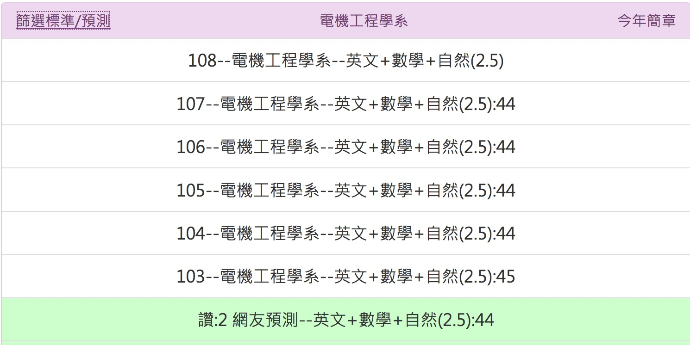
雲端輔導室 感謝得勝者文教提供

Slide 24
評估指標
0.25%
0.70%
不用考慮Over-fit
2019學測統計資料
0.55%
0.95%
配合雲端輔導室訓練
專業升學輔導團隊做Fine-tuning

Slide 25
2019
THANKS

